Slide 1
PNAE 2023 PR
EXECUÇÃO TÉCNICA

Slide 2
SERVIMENTOS

Slide 3
MAIS MERENDA

Slide 4
NUTRICIONISTAS

Slide 5
distribuição
 | QUANTIDADE - KG | VALOR
Agricultura Familiar | 11.124.020 | R$ 77.241.531,17
Centralizada | 17.468.964 | R$ 146.328.555,74
Descentralizada | 8.649.509 | R$ 164.346.613,66
TOTAL | 37.242.495 | R$ 387.916.700,57

Slide 6
GESTÕES DIFERENCIADAS
2 escolas parceiras - Colégio Estadual Anibal Khury Neto - EFM, no município de Curitiba, e no Colégio Estadual Anita Canet - EFM, em São José dos Pinhais – diferencial é ter um nutricionista contratado pela empresa que atua nestes locais.
1 escola terceirizada - Colégio Estadual Professora Susi Cristine da Silva e Silva, localizado no município de Fazendo Rio Grande – PR, funciona em dualidade administrativa com a Escola Municipal Rubia Mara da Cruz Pacheco, que tem as refeições terceirizadas.

Slide 7
TESTES ACEITABILIDADE - 28

Slide 8
ALIMENTOS PREGÃO 2023
Pregão 2023
13 grupos
148 itens
BÁSICOS
MACARRÕES
OVOS
CONGELADOS
FARINHA E FERMENTO
ARROZ E FEIJÃO
PRODUTOS EM PÓ
PRODUTOS NECESSIDADES ESPECIAIS
BISCOITOS
DRENADOS
SUCOS
PÃES E MASSAS
COMPOSTOS LÁCTEOS

Slide 9
Necessidades alimentares especiais
ITENS | TIPO DE NAE
Adoçante dietético liquido | Diabetes
Biscoito cream cracker sem glúten, biscoito integral de castanha sem glúten, barrinha de flocos de arroz, mistura para preparo de pão sem glúten, biscoito polvilho salgado sem glúten, macarrão de arroz e de milho, pão de forma sem glúten | Intolerância ao glúten
Bebida à base de soja, Biscoito maria aveia e mel sem lactose, leite em pó sem lactose | Intolerância a lactose
Lentilha, proteína texturizada de soja, bebida à base de soja, extrato de soja em pó | Veganos e vegetarianos

Slide 10
Grupos Af 2023
2023
Agricultura Familiar
16 grupos
94 itens
Frutas in natura
semanal
Farinhas
Grão – pipoca
Hortaliças e semente
Legumes e tubérculos I
Iogurte
Doce pastoso
Frutas in natura anual
Legumes e tubérculos II
Temperos
Leite
Panificados
Ovos
Suco
Feijões
Arroz

Slide 11
EVOLUÇÃO AF

Slide 12
ORGÂNICOS AF

Slide 13
Aquisição de alimentos - kg
2021 – pandemia do COVID19

Slide 14
ORGÂNICO TOTAL

Slide 15
ÔRGANICOS
Ano Base | Total kg (AF + pregões) | Índice de variação anual | Orgânicos kg | Índice de variação anual | % kg
2011 | 9.903.320 |  | 77.371 |  | 0,8%
2012 | 19.014.600 | 92% | 587.847 | 660% | 3,1%
2013 | 19.838.464 | 4% | 829.501 | 41% | 4,2%
2014 | 27.485.854 | 39% | 1.367.395 | 65% | 5,0%
2015 | 21.441.007 | -22% | 1.308.868 | -4% | 6,1%
2016 | 15.277.073 | -29% | 371.360 | -72% | 2,4%
2017 | 19.496.780 | 28% | 956.894 | 158% | 4,9%
2018 | 23.845.721 | 22% | 1.865.672 | 95% | 7,8%
2019 | 23.290.114 | -2% | 1.454.708 | -22% | 6,2%
2020 | 21.592.022 | -7% | 1.946.597 | 34% | 9,0%
2021 | 17.995.966 | -17% | 1.881.601 | -3% | 10,5%
2022 | 31.245.307 | 74% | 2.460.198 | 31% | 7,9%
2023 | 37.277.353 | 19% | 2.647.674 | 7% | 7,1%

Slide 16
MUNICÍPIOS COM MAIS ORGÂNICOS

Slide 17
Atendimento da af

Slide 18
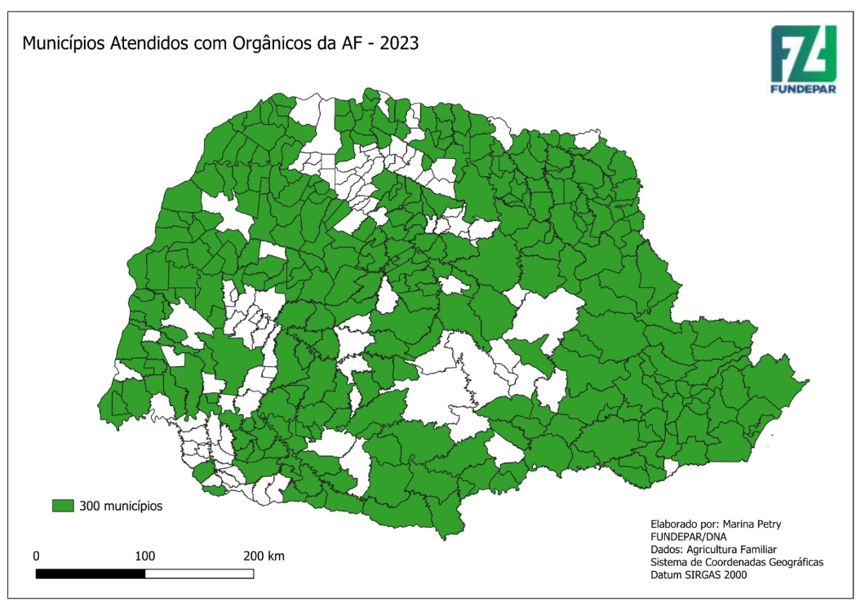

Slide 19
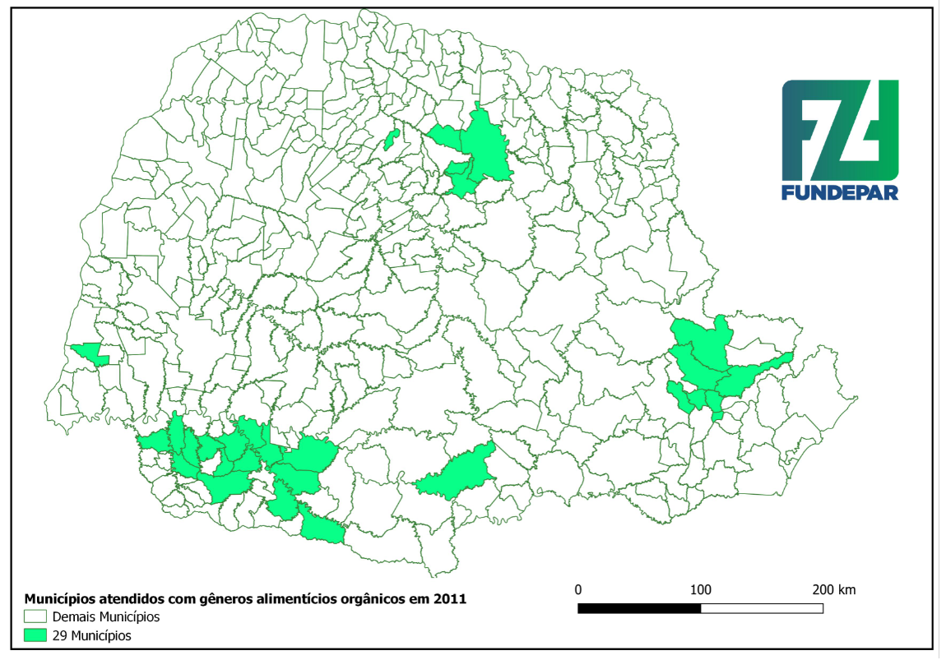


MUNICIPIOS ATENDIDOS COM ORGÂNICOS
29 20211
191
2021
268
2022
300
2023
57% em 2 anos

Slide 20
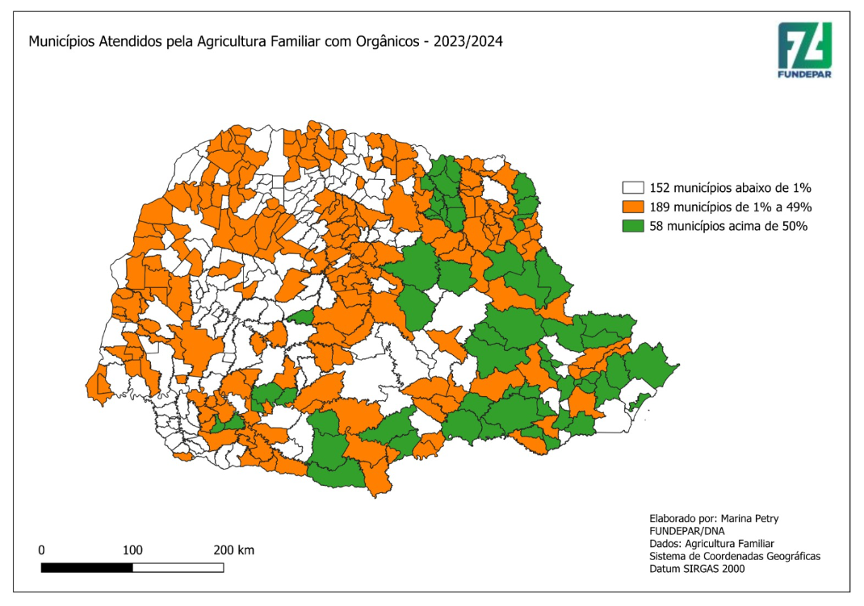

Slide 21
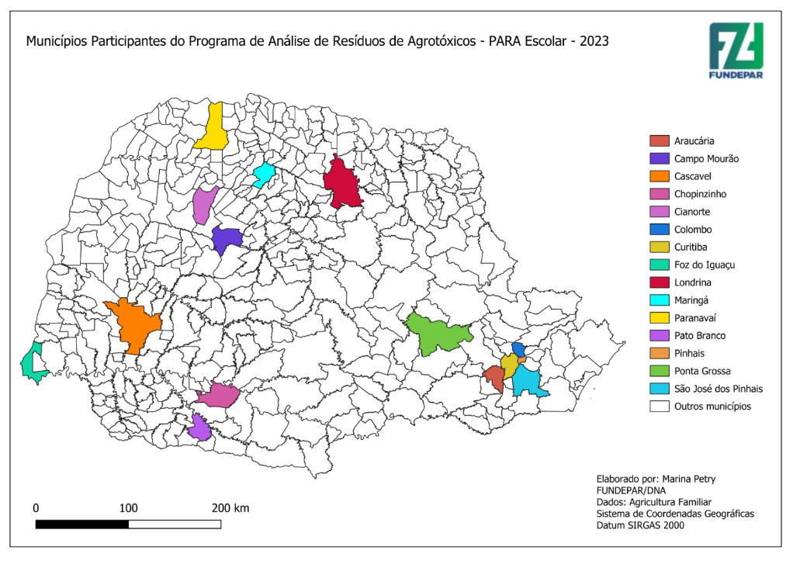
PARA ESCOLAR

Slide 22

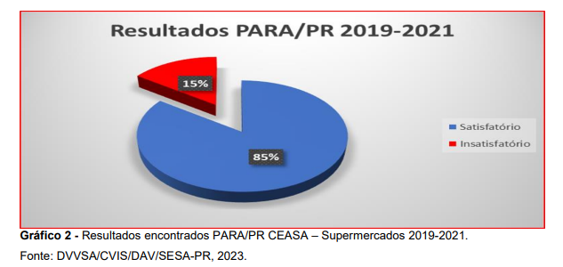
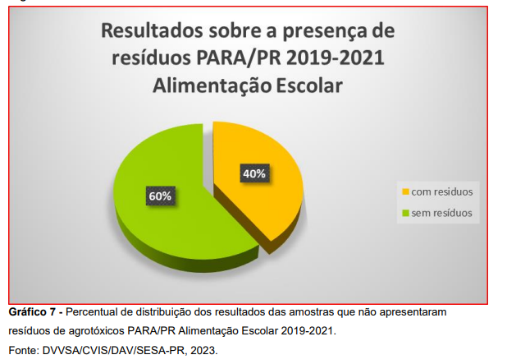
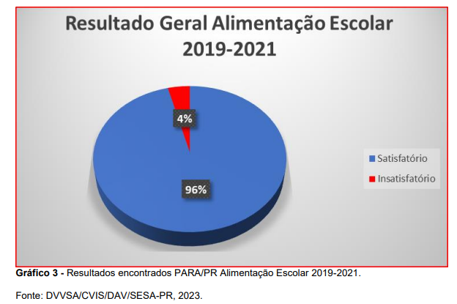
PARA escolar
Parceria da Educação + Saúde – Vigilância Sanitária do
Estado e dos Municípios Envolvidos

Slide 23
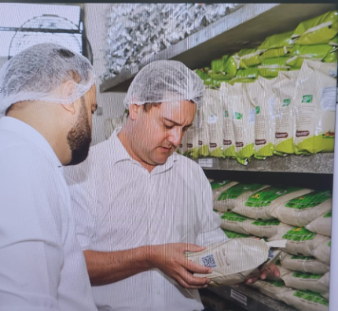
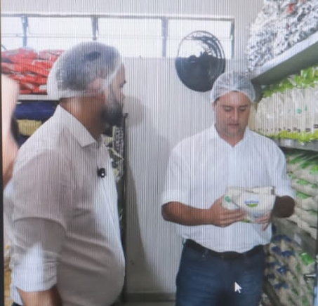
Ampliação 2024 - estratégia
11%
Para 2024: 1 milhão kg de arroz orgânico e 300 mil kg de feijão preto orgânico

Slide 25
GRAU DE PROCESSAMENTO

Slide 26
GRAU DE PROCESSAMENTO

Slide 27
GRAU DE PROCESSAMENTO AF

Slide 28
AVALIAÇÃO NUTRICIONAL

Slide 29
FORMAÇÃO CONTINUADA MERENDEIRAS

Slide 30
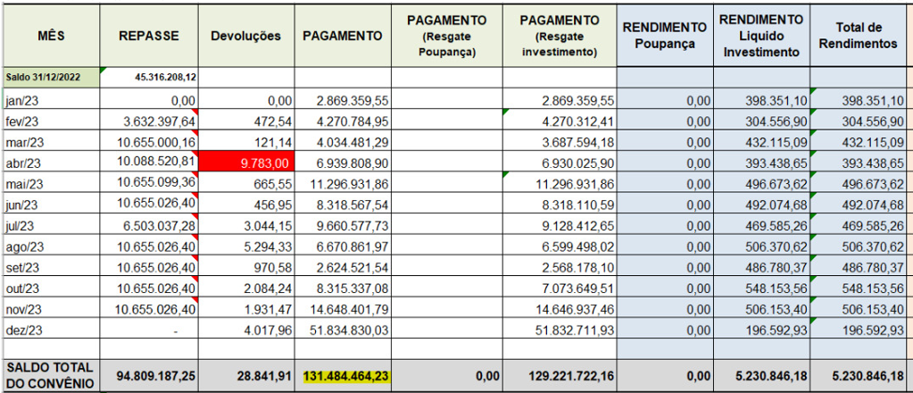
Planilha gof
SALDO 13.900.619,23 (9,6%)

Slide 31
ÍNDICES DE ORGÂNICOS

